Slide 1
いかりスーパー周辺 競合環境調査レポート
2026年6月度 競合調査結果報告書

Slide 2
a) 【結論】
・ 兵庫県を拠点とする高級スーパー「ヤマダストアー」が、2026年冬にJR大阪駅直結の大丸梅田店地下2階に約800坪の大型店舗を新規出店する計画が判明し、いかりスーパーの大阪市内、特に梅田エリアにおける高品質・高価格帯市場での競争が激化する見込みである。

Slide 3
b) 【詳細】 (1ページ目)
エリア | 競合店舗名 | 時期 | 状態 | 影響レベル | 詳細説明
:--- | :--- | :--- | :--- | :--- | :---
大阪府大阪市北区 | ヤマダストアー 大丸梅田店 | 2026年冬 | 新規出店 | 中 | 大丸梅田店の地下2階食品フロアに、約800坪の最大規模店舗としてオープン予定。ヤマダストアーの大阪府初出店となる。

Slide 4
c) 【地図的分析】
* ヤマダストアー大丸梅田店（2026年冬オープン予定）は、JR大阪駅直結という非常に利便性の高い立地であり、いかりスーパーの大阪市内店舗、特に高級食材やこだわり商品を求める顧客層に対して直接的な影響を与える可能性が高い。梅田エリアは多くの商業施設が集中する激戦区であり、新たな高級スーパーの参入は、顧客の選択肢を増やし、いかりスーパーの既存顧客の一部を吸引する可能性がある。

Slide 5
d) 【影響分析】
* ヤマダストアー大丸梅田店（2026年冬オープン）の新規出店は、いかりスーパーが強みとする「高品質・こだわり」の市場において、新たな競合が出現することを意味する。特にいかり大丸梅田店など、梅田周辺の店舗は、品揃えの独自性や、百貨店テナントとしてのブランド力を一層強化し、顧客ロイヤルティの維持・向上に向けた戦略的な対応が求められる。

Slide 6
e) 【参照ソース】
・ 兵庫の人気スーパー「ヤマダストアー」が大阪初上陸、2026年冬に「大丸梅田店」に最大店舗がオープン.
・ ヤマダストアー Wikipedia.
・ 【大阪に初出店】兵庫で人気のスーパー「ヤマダストアー」が梅田のデパ地下に登場 リビングWeb.
・ 兵庫:「ヤマダストアー」大阪進出、大丸梅田店「デパ地下」に店舗では最大級の規模でオープン…生鮮食品・店内調理品も 読売新聞.
・ 【大丸梅田店地２階食品フロア大規模刷新！】兵庫県で人気の「ヤマダストアー」が2026年今冬、大阪初出店！～百貨店の食品売場が新たなステージへ～ | 株式会社 大丸松坂屋百貨店のプレスリリース PR TIMES.

Slide 7
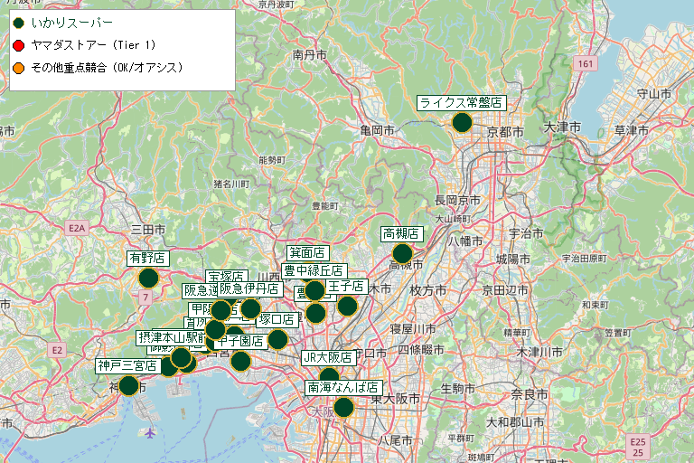
f) 【ビジュアルマップ】

